Slide 1




Государственное бюджетное учреждение дополнительного образования
Центр психолого-педагогической, медицинской и социальной помощи
Красносельского района Санкт-Петербурга
Государственное бюджетное учреждение дополнительного образования
Дом детского творчества
Красносельского района Санкт-Петербурга
Государственное бюджетное учреждение дополнительного профессионального педагогического образования центр повышения квалификации специалистов
«Информационно-методический центр»
Красносельского района Санкт-Петербурга
Одаренный ребенок: теоретические основания
Афанасьева Татьяна Максутовна, методист
ЦПМСС Красносельского района
13 декабря 2023 года

Slide 2

Основные вопросы занятия
1. Основные подходы и проблемы в определении детских способностей, таланта и одаренности.
2. Структура одаренности.
3. Общие признаки одаренности.
4. Виды одаренности.
4.1. Общая и специальная одаренность.
4.2. Виды специальной одаренности.
4.3. Особенности одаренности в технологической области.
4.4. Одаренность в области инженерно-конструкторской и дизайн-деятельности ребенка.
5. Креативность в структуре одаренности. Виды и типы креативности. Модель креативности.
6. Метакомплекс развития потенциала личности ребенка.
7. Диагностический комплекс выявления способностей школьников в области инженерно-конструкторского и дизайн- творчества.

Slide 3
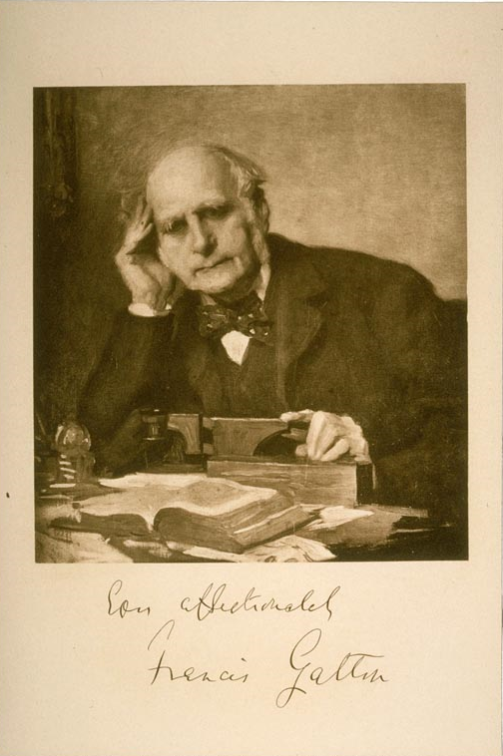
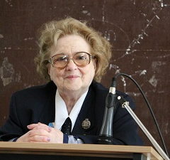
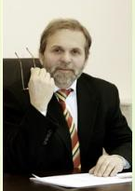
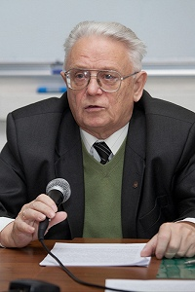
Основные подходы и проблемы в определении детских способностей, таланта и одаренности
Проблема одаренности имеет богатую историю. Известно, что одно из первых высказываний о необходимости отбирать и обучать одаренных детей принадлежит Конфуцию (551-479 гг. до н.э.)
Началом научного исследования одаренности можно считать работы Ф.Гальтона «Наследственный талант и характер» (1865 г.) и «Наследственность таланта: законы и последствия».
Общая одаренность – интегральный уровень развития специальных способностей, который связан с их развитием, но достаточно от них независим.
Ф. Гальтон (англ. психолог, XIX в.)
«Рабочая концепция одаренности»
Одаренность – системное, развивающееся в течение жизни качество психики, которое определяет возможность достижения человеком более высоких, незаурядных результатов в одном или нескольких видах деятельности по сравнению с другими людьми
В.Д. Шадриков, Д.Б. Богоявленская,
А.И. Савенков (1998, 2003)

Slide 4


Два взгляда на одаренность
Одаренный ребенок выделяется яркими, очевидными, иногда выдающимися достижениями (или имеет внутренние предпосылки для таких достижений) в том или ином виде деятельности.
Одаренный ребенок = «100-балльник» ЕГЭ, победитель олимпиад.
Одаренный ребенок хорошо учится, все успевает, танцует, поет и что-то еще делает. Все это укладывается в его ритм жизни
Понимание достижений как обязательного результата одаренности порочно. Одаренность сама по себе может существовать и без достижений.
Одаренный ребенок не всегда успешен, позитивен, необязательно виден в школе.
О. Жебровская, к.п.н., доцент
кафедры психологии и педагогики личностного и профессионального
развития СПбГУ

Slide 5

Факты
Одаренных детей больше, чем принято считать.
Одаренность нельзя выявить с помощью одноразовой процедуры.
Интеллектуальная одаренность комплексна.
Детская одаренность часто является иллюзией: одаренность в виде ускоренного развития определенных психических функций, специализации интересов.
Развитие и угасание одаренности подвержено влиянию огромного количества факторов: социальной и культурной среды, семейного воспитания, случайные события.
Одаренный школьник «неудобен» в обучении, не всегда успешен в школе, имеет трудности в социализации.
Учителя не подготовлены к работе с одаренными детьми
Родители часто не предпринимают усилий для развития задатков и способностей у детей (только 6% родителей понимают, что ребенок одарен).
Нет единого мнения о природе одаренности, существует множество концепций.

Slide 6
«В основе всей нашей системы образования должен лежать фундаментальный принцип – каждый ребенок одарен, раскрытие его талантов – это наша задача. В этом успех России»
В.В. Путин
«Презумпция одаренности» (М.А. Холодная)
Что необходимо?
Создание развивающей, обогащенной, вариативной, индивидуализированной образовательной среды для всех детей в рамках общеобразовательной школы – единственно возможный путь для проявления индивидуальных дарований и формирования будущих одаренных взрослых
Для чего необходимо?
Каждый ребенок должен иметь все необходимые условия для реализации и развития своего дарования, быть успешным и счастливым
Конечная цель работы с одаренным ребенком – одаренный ребенок должен стать одаренным взрослым и способствовать росту благосостояния своей Родины (человеческий капитал – 3-5% населения страны).

Slide 7
Структура одаренности
Трехкольцевая модель Дж. Рензулли
Рабочая концепция одаренности описывает одаренность как взаимодействие трех групп человеческих качеств:
интеллектуальные способности, превышающие средний уровень,
высокая увлеченность выполняемой задачей (мотивированность),
высокий уровень креативности.
«Мультифакторная модель одаренности» Франца Монкса
Ф.Монкс дополняет уже три традиционных пересекающихся круга Дж.Рензулли треугольником, обозначающим основные факторы микросреды: «семья», «школа», «сверстники».

Slide 8
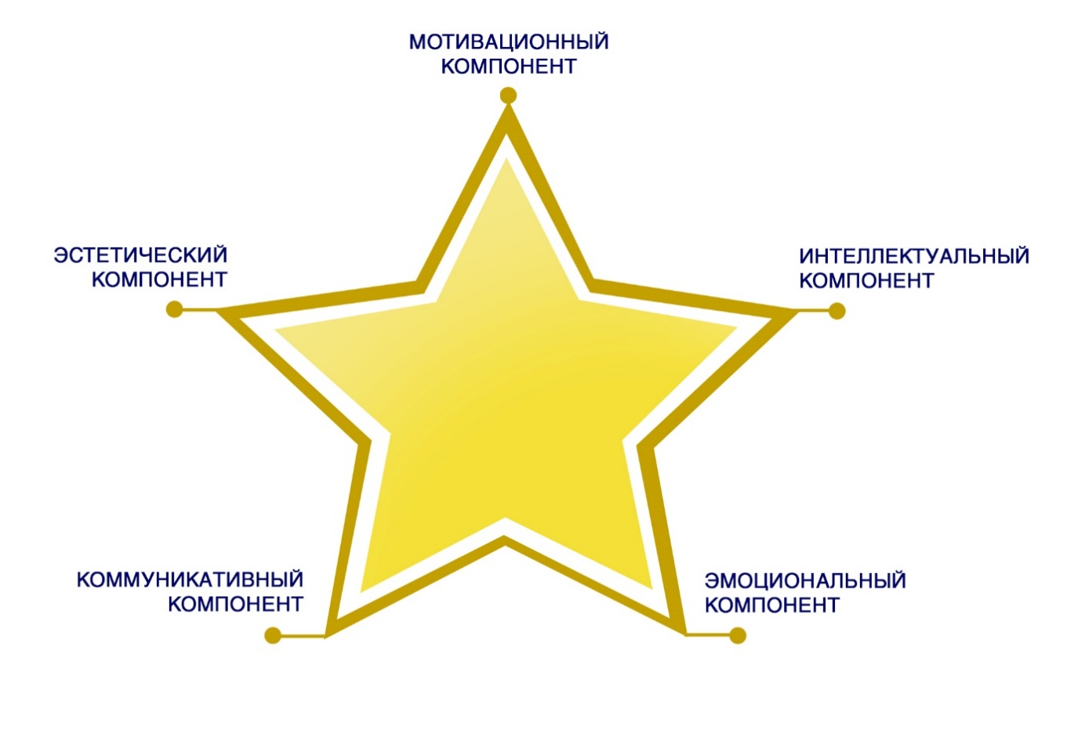
Структура одаренности
(В соответствии с Проектом опытно-экспериментальной работы по теме:
«Совершенствование организационно-педагогических условий подготовки школьников на уровнях основного и среднего общего образования к участию в заключительном этапе всероссийской олимпиады школьников по предмету «Технология»)
Сущность подхода заключается в выделении пяти основных компонентов одаренности: мотивационного, интеллектуального, эмоционального, коммуникативного и эстетического.
«Звезда одаренности»

Slide 9
Признаки одаренности
Признаки одаренности проявляются в реальной деятельности ребенка, могут быть выявлены на уровне наблюдения за характером его действий и охватывают два аспекта поведения одаренного ребенка.
Инструментальный аспект характеризует способы деятельности одаренного ребенка
Мотивационный аспект характеризует отношение ребенка к действительности и к своей деятельности
Наличие специфических стратегий деятельности (новаторство как выход за пределы требований выполняемой деятельности, что позволяет ему открывать новые приемы и закономерности)
Сформированность качественно своеобразного индивидуального стиля деятельности (склонность «все делать по-своему» и самодостаточная система саморегуляции)
Особый тип организации знаний (высокая структурированность; способность видеть изучаемый предмет в системе разнообразных связей; свернутость знаний в соответствующей предметной области при одновременной их готовности развернуться в качестве контекста поиска решения в нужный момент времени; категориальный характер, «клейкость»)
Своеобразный тип обучаемости (высокая скорость и легкость обучения или замедленный темп обучения, но с последующим резким изменением структуры знаний, представлений и умений, высокий уровень способности к самообучению)
Повышенная избирательная чувствительность к определенным сторонам предметной действительности либо определенным формам собственной активности, сопровождающаяся переживанием чувства удовольствия.
Повышенная познавательная потребность (любознательность и готовность по собственной инициативе выходить за пределы исходных требований деятельности).
Ярко выраженный интерес к тем или иным занятиям или сферам деятельности, высокая увлеченность каким-либо предметом, погруженность в то или иное дело.
Предпочтение парадоксальной, противоречивой и неопределенной информации, неприятие стандартных, типичных заданий и готовых ответов.
Высокая требовательность к результатам собственного труда, склонность ставить сверхтрудные цели и настойчивость в их достижении, стремление к совершенству

Slide 10

Виды одаренности
Систематизация видов одаренности определяется критерием, положенным в основу классификации
Критерии выделения видов одаренности
Вид деятельности и обеспечивающие ее сферы психики.
Степень сформированности.
Форма проявлений.
Широта проявлений в различных видах деятельности.
Особенности возрастного развития.

Slide 11
Виды одаренности по критерию
«Вид деятельности и обеспечивающие ее сферы психики»
Основные виды деятельности:
практическая,
теоретическая (познавательная),
художественно-эстетическая,
коммуникативная,
духовно-ценностная
Сферы психики
интеллектуальная,
эмоциональная,
мотивационно-волевая
В практической деятельности:
одаренность в ремеслах,
спортивная
организационная
В коммуникативной деятельности:
лидерская
аттрактивная
Виды одаренности
В познавательной деятельности: одаренность в области естественных и
гуманитарных наук, интеллектуальных игр и др.
В художественно-эстетической деятельности:
хореографическая,
сценическая,
литературно-поэтическая,
изобразительная,
музыкальная
В духовно-ценностной деятельности: одаренность, которая проявляется в создании новых духовных
ценностей и служении людям.

Slide 12
Виды одаренности по критерию
«Степень сформированности одаренности»
Актуальная одаренность -
Потенциальная одаренность -
это психологическая характеристика ребенка с такими наличными (уже достигнутыми) показателями психического развития, которые проявляются в более высоком уровне выполнения деятельности в конкретной предметной области по сравнению с возрастной и социальной нормами.
это психологическая характеристика ребенка, который имеет лишь определенные психические возможности (потенциал) для высоких достижений в том или ином виде деятельности, но не может реализовать свои возможности в данный момент времени в силу их функциональной недостаточности.

Slide 13
Виды одаренности по критерию «Форма проявления»
Явная одаренность
Скрытая одаренность
обнаруживает себя в деятельности ребенка достаточно ярко и отчетливо (как бы «сама по себе»), в том числе и при неблагоприятных условиях.
проявляется в атипичной, замаскированной форме, она не замечается окружающими. В результате возрастает опасность ошибочных заключений об отсутствии одаренности ребенка.
Причины, порождающие феномен скрытой одаренности, кроются в специфике культурной среды, в которой формируется ребенок, в особенностях его взаимодействия с окружающими людьми, в ошибках, допущенных взрослыми при его воспитании и развитии, и т. п.

Slide 14
Виды одаренности по критерию «Особенности возрастного развития»
Ранняя одаренность
Поздняя одаренность
Существует определенная зависимость между возрастом, в котором проявляется одаренность, и областью деятельности. Наиболее рано дарования проявляются в сфере искусства, особенно в музыке.
Несколько позднее одаренность проявляется в сфере изобразительного искусства. В науке достижение значимых результатов в виде выдающихся открытий, создании новых областей и методов исследования и т. п. происходит обычно позднее, чем в искусстве.
У Моцарта музыкальный талант проявился уже в 3 года, у Гайдна - в 4. Талант живописца у Рафаэля стал заметен в 8 лет, у Ван Дейка - в 10, у Микеланджело -в 13, у И. Е. Репина - в 5 лет. Известный русский художник К. Брюллов поступил в Академию художеств в 9 лет. А. С. Пушкин стал сочинять стихи с 8, Н. А. Некрасов - с 9 лет. Выдающийся физик А. Ампер и математик К. Гаусс проявили свои способности в 4 года. Б. Паскаль в 10 лет придумал теорию акустики, основываясь на звуках, производимых тарелками, когда их расставляли на столе, а в 15 лет написал знаменитый трактат о конических сечениях.
Обращаясь к истории живописи, можно указать на частые случаи внезапного проявления таланта живописца в зрелом возрасте (французские художники Гоген, Ван Гог, Матисс). Но еще ни один из «вундеркиндов», получивших первую премию на очень модных в XX в. выставках детского изобразительного творчества, не развился в значительного живописца
НО

Slide 15
Виды одаренности по критерию «Широта проявлений в различных видах деятельности»
Специальная одаренность
Общая одаренность
проявляется по отношению к различным видам деятельности и выступает как основа их продуктивности.
обнаруживает себя в конкретных видах деятельности и обычно определяется в отношении отдельных областей (поэзия, математика, спорт, общение и т. д.).
Под влиянием общей одаренности проявления специальной одаренности выходят на качественно более высокий уровень освоения конкретной деятельности (в области музыки, поэзии, спорта, лидерства и т. д.). Специальная одаренность оказывает влияние на избирательную специализацию общих психических ресурсов личности, усиливая тем самым индивидуальное своеобразие и самобытность одаренного человека.

Slide 16
Виды специальной одаренности
Социальная одаренность - это исключительная способность устанавливать зрелые, конструктивные взаимоотношения с другими людьми. Структурные элементы социальной одаренности: социальная перцепция, просоциальное поведение, нравственные суждения, организаторские умения и т.д.
Художественная одаренность появляется в острой наблюдательности, сильной впечатлительности, способности всё вокруг видеть в красках, в цветовых контрастах, замечать необычное, красивое и запоминать надолго. Имеет два аспекта: общечеловеческий (родовой) и индивидуальный.
Родовая способность к художественному творчеству особенно широко и ярко проявляется у человека в приблизительных возрастных границах от 5-6 до 8-9 лет. Примерно к десяти годам у этих детей виден индивидуальный «почерк». В их рисунках нет однообразия. Они способны составлять оригинальные композиции из цветов, рисунков, камней, марок, открыток. Художественно одаренный ребенок способен высказать собственную оценку произведений искусства.
Психомоторная одаренность проявляется как способности к выполнению точных и/или быстрых координированных движений и их комбинаций, как успехи в хореографии, прикладных видах творчества, спорте, исполнении музыкальных произведений индивидуально или в составе ансамбля (оркестра, группы).
Признаки музыкальной одаренности обнаруживаются сравнительно рано. Самые сильные впечатления и переживания ребенка связаны со звуками. Музыкально одаренный ребенок чутко реагирует на характер и настроение музыки, хорошо поет. Такие дети различают все мелодии, которые слышат, и точно их интонируют. Примерно в пять лет у них резко возрастает стремление к самостоятельным действиям по «извлечению» звуков.
У детей с математической одаренностью с детства выражен интерес к числам. Они могут придумывать различные игры с числами. Уже в пять лет многие из них способны складывать и вычитать в уме двузначные и трехзначные числа. С шести лет такие дети часто начинают проявлять большой интерес к учебникам математики. У детей с математической одаренностью хорошо развито пространственное воображение и способность к абстракции.
Литературная одаренность в большей степени связана с опытом и проявляется, как правило, в подростковом возрасте. В некоторых случаях признаки литературных способностей выявляются на этапе дошкольного детства. Детям нравится читать и сочинять стихотворения. Их завораживает звучание рифм. Им доставляет радость сам процесс возникновения нужных слов и сочетаний. Такие дети могут легко построить рассказ. При этом они выбирают такие слова, которые хорошо передают эмоциональное состояние героев. По сравнению с работами ровесников сочинения литературно одаренных детей более оригинальны и выразительны.

Slide 17
Особенности одаренности в технической (технологической) области
Техническая одаренность представляет собой сложное психическое образование, неотделимо связанное с общей одаренностью субъекта.
Техническая одаренность характеризуется ярко выраженными умениями быстрого продуцирования технических образов, их комбинирования, установления аналогий между ними, пространственным оперированием ими, чувством их адекватности данным условиям по структурным, функциональным, технологическим, эргономическим, эксплуатационным и другим признакам.
Техническую одаренность характеризуют такие три основные способности:
способность оценивать, выделять и проектировать структурно-функциональные технические системы (начиная от простейших);
способность комбинировать пространственные зрительные образы технических деталей и устройств на основании аналогий и контрастов;
способность логически обрабатывать технические продукты фантазии и воображения, приспосабливая новое техническое устройство к предусмотренным условиями задания параметрам.
Следует учитывать:
технический склад ума;
развитое пространственное мышление и воображение;
высокий уровень распределения, концентрации и переключения внимания;
пластичность мышления;
хороший глазомер.
Признаки технической одаренности:
большая любознательность в области техники,
желание узнать устройство машин и приборов,
чтение технической литературы,
стремление заниматься техническими поделками, ремонтировать неисправности в бытовых приборах,
желание решать технические задания, приводимые в журналах,
успешные занятия в технических кружках.

Slide 18
Одаренность в области дизайн-деятельности ребенка
Творческая дизайнерская одаренность - целостная система, которая образуется из совокупности тесно связанных между собой компонентов-дизайнерских способностей-, которые взаимно влияют друг на друга.
Основой дизайнерских способностей являются
Впечатлительность, восприимчивость.
Развитое пространственное воображение, манипулирование пространственными отношениями.
Высокая способность к анализу, структурированию и формализации материала, что способствует его запоминанию: дизайнер мыслит стратегически. Для этого нужно уметь исследовать целевую аудиторию, проводить анализ конкурентов, выявлять тренды в дизайне, чтобы создавать решения, максимально соответствующие запросам пользователей.
Ассоциативность мышления.
Свобода от навязываемых шаблонов и трафаретов: дизайн немыслим без креативности — способности генерировать интересные идеи и нестандартные решения. В зависимости от задачи, дизайнер должен применять как широту мышления и полет фантазии, так и концентрироваться, чтобы найти оптимальный креативный ход для решения проблемы.
Способность к графическому или другим средствам выражения творческого замысла: понимание того, как создавать гармоничные, эффективные визуальные композиции. Необходимо знать базовые принципы композиционного построения, работы с контрастом, ритмом, пропорциями. Также дизайнер должен разбираться в психологии цвета, уметь сочетать и использовать цвета для решения определенных задач.
Умение работать в команде: большинство дизайн-проектов выполняется группой специалистов. Дизайнер должен уметь налаживать коммуникацию с менеджерами, разработчиками, маркетологами — понятно излагать идеи, аргументировать решения, находить компромиссы.
Инициативность, высокая самоорганизованность и работоспособность в творческом поле: в работе дизайнера много одновременных проектов и сжатые сроки. Чтобы справляться с потоком задач, важны навыки тайм-менеджмента и самоорганизации — планирование, постановка приоритетов, соблюдение дедлайнов.

Slide 19
Креативность в структуре одаренности
Креативность - это творческая способность человека, отражающая его глубинное свойство, характеризующаяся
готовностью к принятию и созданию кардинально новых идей и продуктов, оригинальных ценностей,
способностью принимать нестандартные решения,
которая отличается от традиционных общепринятых схем мышления и входит в структуру одаренности в качестве независимого фактора.
Предпосылки для выявления креативности
Эмоциональные:
напряженное внимание, впечатлительность, восприимчивость
Интеллектуальные:
интуиция, фантазия, выдумка, обширность знаний
Структура креативности
Центральными компонентами креативности являются воображение и познавательная активность

Slide 20

Проявления креативности
Креативность проявляет себя многообразно. К этому многообразию относят следующий комплекс перцептивных, когнитивных, эмоциональных, физиологических и поведенческих процессов, характеризующих одаренность:
быстрота,
гибкость,
точность,
оригинальность мышления,
богатое воображение,
чувство юмора,
приверженность высоким эстетическим ценностям,
степень детализации образа проблемы.
Существенное условие актуализации этой способности – самообладание и
уверенность в себе.

Slide 21
Модели креативности
Модель Грэма Уоллеса
Ассоциативная модель креативности Джоя Пола Гилфорда
Ассоциативная модель креативного мышления рассматривает процесс создания новых идей как процесс последовательного перерождения одной мысли в другую путем создания и отбора ассоциаций.
Модель Уоллеса подчеркивает важность волевых усилий и сознательных действий, без которых озарение не случится и не приведет к результату. При этом креативная деятельность рассматривается как
результат сознательных и бессознательных процессов.
Ассоциативная модель мышления позволяет разрабатывать инструменты для измерения отдельных параметров креативности.

Slide 22
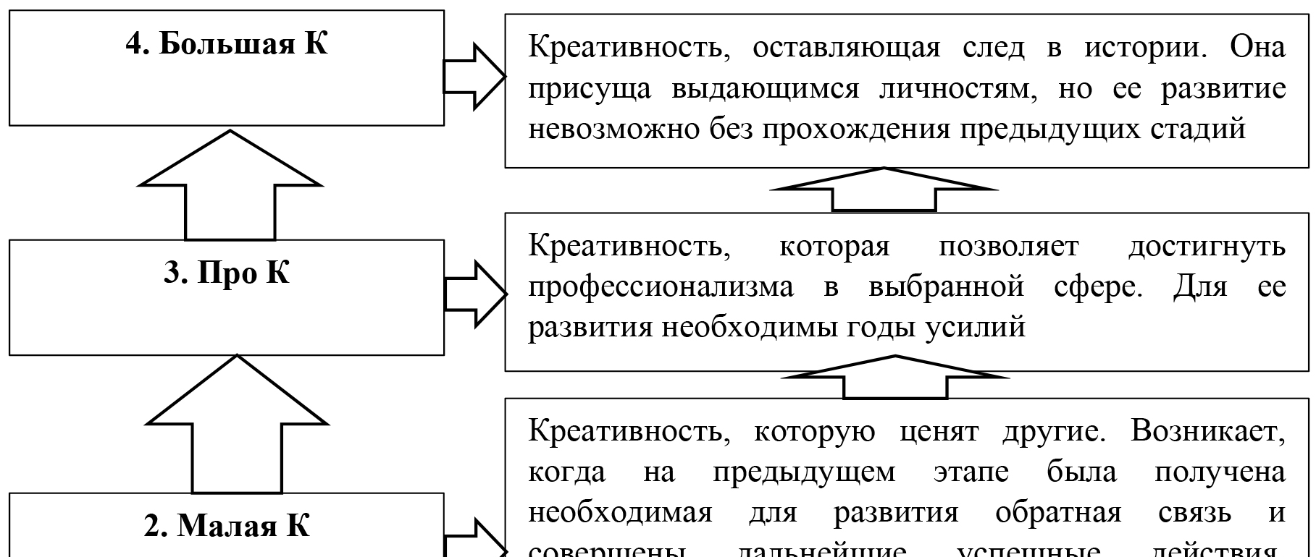
Модели креативности
Модель креативности 4К
Джеймса Кауфмана и Рональда Бегетто
Компонентная модель креативности
Авторы модели 4К Джеймс Кауфман и Рональд Бегетто выделяют четыре уровня развития креативности
Компонентная модель часто используется, когда речь идет о создании внутри организаций условий для проявления индивидуальной креативности.
Четырехуровневая модель развития креативности подчеркивает поступательный характер формирования этого качества и роль образования в этом процессе.

Slide 23
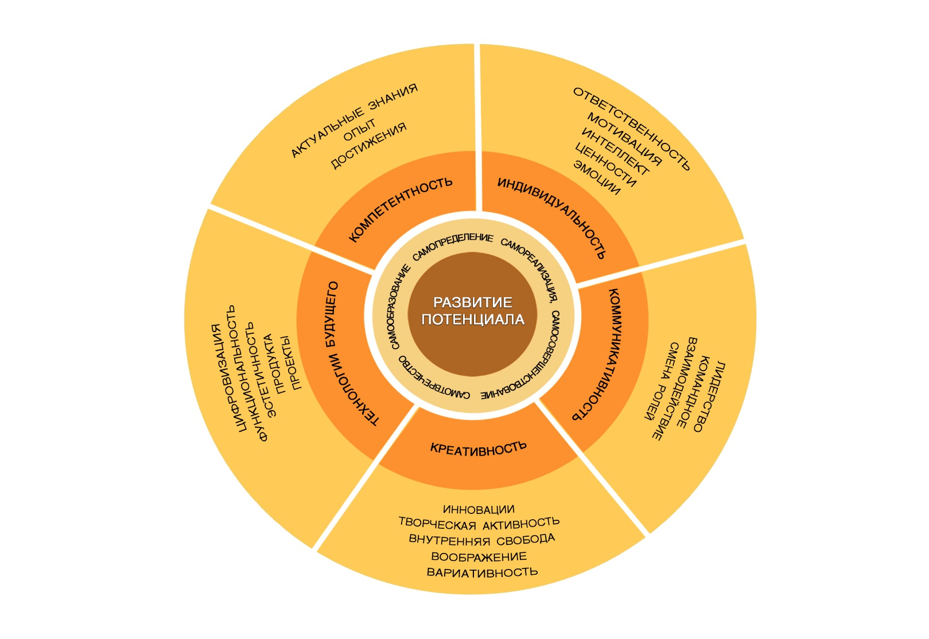
Метакомплекс развития потенциала личности ребенка
В основе метакомплекса развития потенциала личности школьника лежит «Звезда одаренности»
Ведущей идеей реализации метакомплекса является развитие само-процессов личности ребенка:
самотворчества,
самоопределения,
самореализации,
самосовершенствования.
В центре внимания должно находиться формирование у детей и подростков позитивной модели будущего:
Я могу изменить мир в лучшую сторону;
Я – субъект преобразований;
Я могу создавать (и создаю) проекты, меняющие мир к лучшему.
Во главе должна быть идея формирования у детей и подростков свойств и качеств:
креативность,
воображение,
инициативность,
лидерские качества,
ценности и высшие эмоции, в т.ч. эстетические свойства.

Slide 24
Диагностический комплекс выявления способностей
Диагностические методики исследования интеллекта
Культурно-свободный тест интеллекта Р. Кеттелла
Тест состоит из двух больших частей, построенных аналогичным образом.
Каждая часть содержит графические задания, которые раз­биты на четыре группы (четыре субтеста) по 8-14 заданий в каждой.
В каждом субтесте задания расположены в порядке нара­стания сложности. Возможно, Вам не удастся правильно ре­шить все задания. Все равно всегда старайтесь решить как можно больше. Если Вы не уверены в правильности решения, то лучше выбрать то решение, которое кажется наиболее вероятным, чем вообще не решить задание. Все задания имеют только одно правильное решение.
Время решения каждого субтеста ограничено.

Slide 25
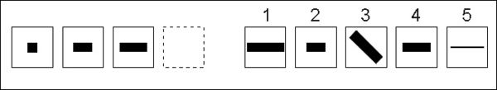
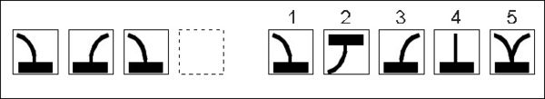
Субтест 1, часть 1 – 4 минуты – 12 заданий по 4 на слайде - 80 сек. на слайд
В каждом ряду вам необходимо выбрать из пяти фигур справа ту, которая наиболее подходит к трем фигурам слева.
Пример 1 – правильный ответ 1
Пример 2 – правильный ответ 3

Slide 26
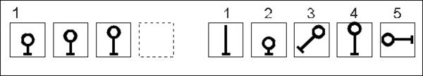
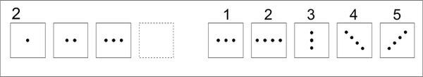
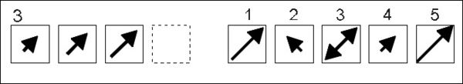
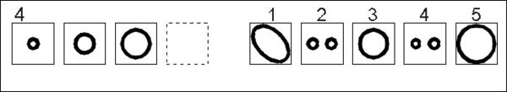

Slide 27

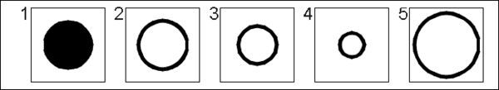
Субтест 2, часть 1 – 4 минуты – 14 заданий по 4 на слайде - 68 сек. на слайд
В каждом ряду вам необходимо выяснить, какая из фигур в пяти квадратиках отличается от четырех остальных, то есть не подходит к ним.
Пример 1 – правильный ответ 4
Пример 2 – правильный ответ 1

Slide 28
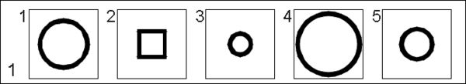

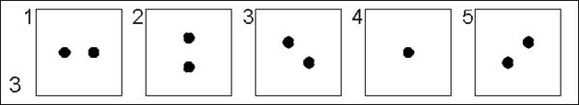
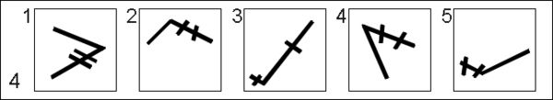

Slide 29
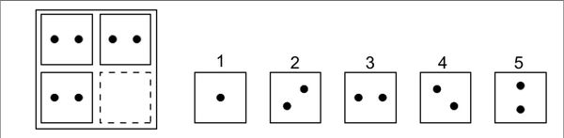
Субтест 3, часть 1 – 3 минуты – 12 заданий по 3 на слайде – 45 сек. на слайд
В каждом задании выберите, пожалуйста, справа тот квадратик с рисунком, который больше подходит на место пустого квадратика слева, чтобы дополнить общий рисунок.
Пример 1 – правильный ответ 3

Slide 30
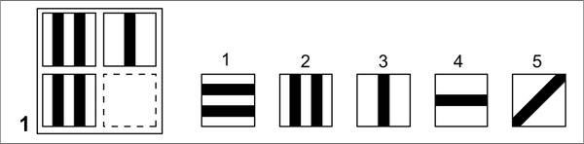
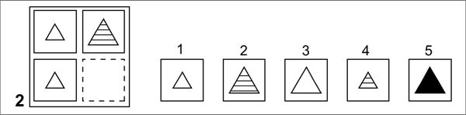
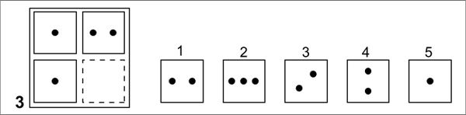

Slide 31
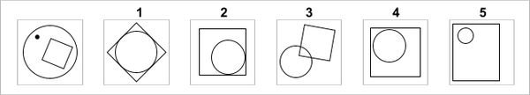
Субтест 4, часть 1 – 3 минуты – 8 заданий по 4 на слайде – 90 сек. на слайд
В каждом задании вам необходимо точно разглядеть, где находится точка, и затем выбрать из пяти фигур справа ту, в которой можно расположить точку точно таким же образом.
Пример 1 – правильный ответ 3, потому что только здесь можно поместить точку в круг таким образом, чтобы она оказалась вне прямоугольника.

Slide 32
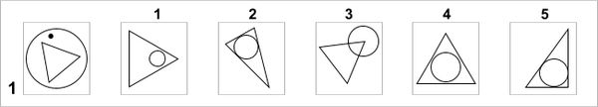

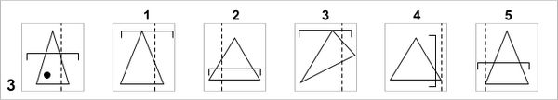
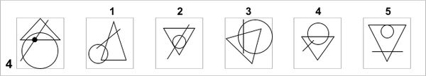

Slide 33



Субтест 1, часть 2 – 3 минуты – 12 заданий по 6 на слайде – 90 сек. на слайд
В каждом ряду Вам необходимо выбрать из пяти фигур справа ту, которая наиболее подходит к трем фигурам слева.
Примеры: первый – 1, второй – 5, третий - 3

Slide 34







Slide 35
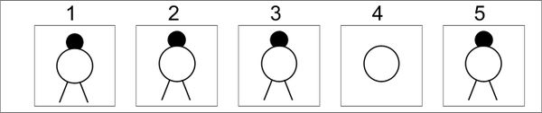
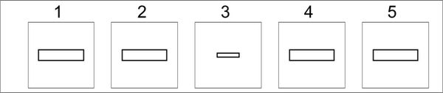
Субтест 2, часть 2 – 3 минуты – 14 заданий по 4 на слайде – 52 сек. на слайд
В каждом ряду Вам необходимо выяснить какая из фигур в пяти квадратиках отличается от четырех остальных, то есть не подходит к ним.
Примеры: первый – 4, второй – 3.

Slide 36
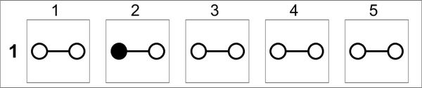
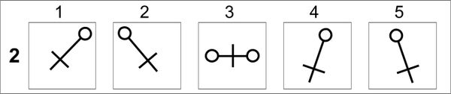
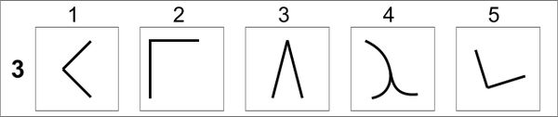
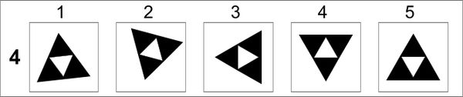

Slide 37
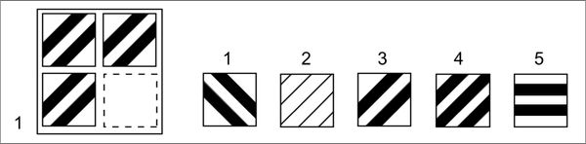
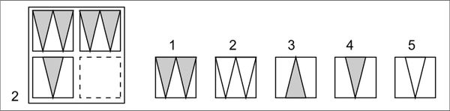
Субтест 3, часть 2 – 3 минуты – 12 заданий по 3 на слайде – 45 сек. на слайд
В каждом задании выберите, пожалуйста, справа тот. квадратик с рисунком, который больше подходит на место пустого квадратика слева, чтобы дополнить общий рисунок.
Примеры: первый – 3, второй – 4.

Slide 38
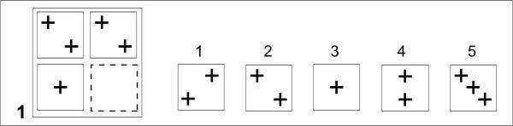
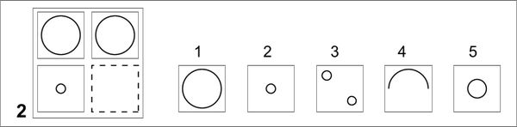
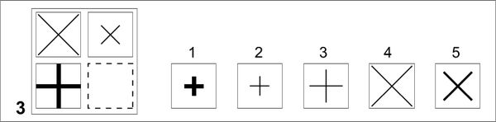

Slide 39
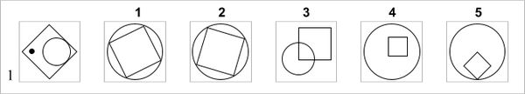
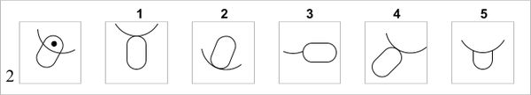
Субтест 4, часть 2 – 3 минуты – 8 заданий по 4 на слайде – 90 сек. на слайд
В каждом задании Вам необходимо точно разглядеть, где находится точка и затем выбрать из пяти фигур справа ту, в которой можно расположить точку точно таким же образом.
Примеры: первый – 3, потому что только здесь можно поместить точку в квадрат таким образом, чтобы она оказалась вне круга; второй – 2.

Slide 40
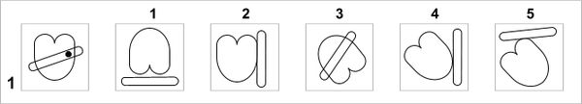
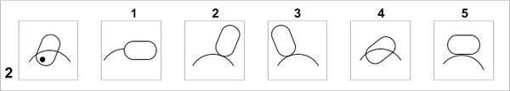
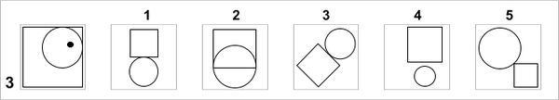
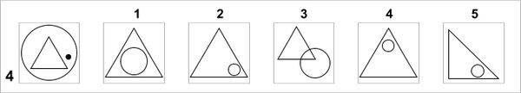

Slide 41
Ключи
Часть 1
Часть 2
№ | 1 субтест | № | 2 субтест | № | 3 субтест | № | 4 субтест
1 | 4 | 1 | 2 | 1 | 3 | 1 | 3
2 | 2 | 2 | 3 | 2 | 2 | 2 | 4
3 | 1 | 3 | 4 | 3 | 1 | 3 | 2
4 | 5 | 4 | 3 | 4 | 5 | 4 | 3
№ | 1 субтест | № | 2 субтест | № | 3 субтест | № | 4 субтест
1 | 3 | 1 | 2 | 1 | 3 | 1 | 3
2 | 4 | 2 | 3 | 2 | 2 | 2 | 4
3 | 4 | 3 | 4 | 3 | 1 | 3 | 2
4 | 3 | 4 | 3 | 4 | 5 | 4 | 3
5 | 2 | 5 | 3 | 5 | 4 | 5 | 1
6 | 3 | 6 | 1 | 6 | 1 | 6 | 1
Сырой балл | Стандартная оценка | Сырой балл | Стандартная оценка
Общая сумма | IQ | Общая сумма | IQ
21 | 53 | 54 | 86
22 | 54 | 55 | 87
23 | 55 | 56 | 88

Slide 42
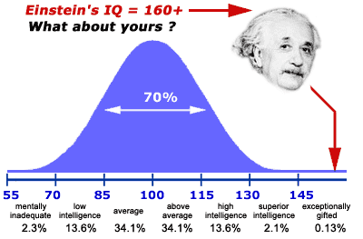
Интерпретация
Итоговой оценкой теста является коэффициент интеллекта (IQ) - интегральный показатель интеллектуального развития

Slide 43
Диагностика креативности (тест Торренса)
Используется для исследования творческой одаренности детей, начиная с дошкольного возраста (5-6 лет) и до выпускных классов школы (17 - 18 лет).
Ответы на задания должны быть даны в виде рисунков и подписей к ним. Если дети не умеют писать или пишут очень медленно, экспериментатор или его ассистенты должны помочь им подписать рисунки. При этом необходимо в точности следовать замыслу ребенка..
Краткая фигурная форма (10 заданий)
Инструкция: «Вам предстоит выполнить увлекательные задания. Все они потребуют от вас воображения, чтобы придумать новые идеи и скомбинировать их различным образом. При выполнении каждого задания старайтесь придумать что-то новое и необычное, чего никто больше из вашей группы (класса) не сможет придумать. Постарайтесь затем дополнить и достроить вашу идею так, чтобы получился интереснейший рассказ-картинка.
Время выполнения задания ограничено, поэтому старайтесь его хорошо использовать. Работайте быстро, но не торопитесь. Если у вас возникнут вопросы, молча поднимите руку - и я подойду к вам идам необходимые разъяснения».

Slide 44










Разъяснение задания
«Вы видите незаконченные фигуры. Если вы добавите к ним дополнительные линии, у вас получатся интересные предметы или сюжетные картинки. На выполнение этого задания отводится 10 минут. Постарайтесь придумать такую картинку или историю, которую никто другой не сможет придумать. Сделайте ее полной и интересной, добавляйте к ней новые идеи. Придумайте интересное название для каждой картинки и напишите его внизу под картинкой».
«Вы все работаете по-разному. Некоторые успевают нарисовать все рисунки очень быстро, а затем возвращаются к ним и добавляют какие-то детали. Другие успевают нарисовать лишь несколько, но из каждого рисунка создают очень сложные рассказы. Продолжайте работать так, как вам больше нравится, как вам удобнее».

Slide 45
Процедуры измерения
Сначала следует определить, стоит ли ответ засчитывать. Нерелевантными считаются ответы, в которых не выполнено основное условие задания - использовать исходный элемент.
Вы должны четко осознавать концепцию творческого мышления П. Торранса: содержание показателей беглости, гибкости, оригинальности и тщательности разработки идей как характеристик этого процесса.
Каждую релевантную идею (т. е. рисунок, включающий в себя исходный элемент) следует отнести к одной из 83 категорий ответов. Используя эти списки, определите номера категорий ответов и баллы за их оригинальность. Запишите их в соответствующих графах.
Список определения оригинальности ответа
Фигура 1:
0 баллов (5% и более ответов)
(24) Абстрактный узор. (37) Лицо, голова человека. (1) Очки. (38) Птица (летящая), чайка.
1 балл (от 2 до 4,99%)
(10) Брови, глаза человека. (33) Волна, море. (4) Животное (морда). (4) Кот, кошка. (21) Облако, туча; (58) Сверхъестественные существа. (10) Сердце («любовь»). (4) Собака. (8) Сова. (28) Цветок. (37) Человек, мужчина. (31) Яблоко.

Slide 46
Беглость, или продуктивность
Этот показатель определяется подсчетом числа завершенных фигур.
Максимальный балл равен 10.
Не является специфическим для творческого мышления и полезен прежде всего тем, что позволяет понять другие показатели.
Большинство детей 1–8 классов выполняют от 7 до 10 заданий, а старшеклассники – от 8 до 10 заданий.
Минимальное количество выполненных заданий (менее пяти) встречается чаще всего у подростков (5–8 классы).
Гибкость
Этот показатель определяется числом различных категорий ответов. Для определения категории могут использоваться как сами рисунки, так и их названия (что иногда не совпадает).
Показатель оценивает разнообразие идей и стратегий, способность переходить от одного аспекта к другому. Иногда этот показатель полезно соотнести с показателем беглости или даже вычислить индекс путем деления показателя гибкости на показатель беглости и умножения на 100%.
Если испытуемый имеет низкий показатель гибкости, то это свидетельствует о ригидности его мышления, низком уровне информированности, ограниченности интеллектуального потенциала и (или) низкой мотивации.

Slide 47
Оригинальность
Максимальная оценка равна 2 баллам для неочевидных ответов с частотой менее 2%, минимальная — 0 баллов для ответов с частотой 5 % и более, а 1 балл засчитывается за ответы, встречающиеся в 2 — 4,9 % случаев.
Этот показатель характеризует способность выдвигать идеи, отличающиеся от очевидных, общеизвестных, общепринятых, банальных или твердо установленных. Тот, кто получает высокие значения этого показателя, обычно характеризуются высокой интеллектуальной активностью и неконформностью. Оригинальность решений предполагает способность избегать легких, очевидных и неинтересных ответов. Как и гибкость, оригинальность можно анализировать в соотношении с беглостью с помощью индекса, вычисляемого описанным выше способом.

Slide 48
Разработанность
Баллы даются за каждую значимую деталь (идею), дополняющую исходную стимульную фигуру, как в границах ее контура, так и за ее пределами. При этом, однако, основной, простейший ответ должен быть значимым, иначе его разработанность не оценивается. Один балл дается за:
1) каждую существенную деталь общего ответа. При этом каждый класс деталей оценивается один раз и при повторении не учитывается. Каждая дополнительная деталь отмечается точкой или крестиком один раз;
2) цвет, если он дополняет основную идею ответа;
3) специальную штриховку (но не за каждую линию, а за общую идею);
4) тени, объем, цвет; 5) украшение, если оно имеет смысл само по себе;
6) каждую вариацию оформления (кроме чисто количественных повторений), значимую по отношению к основному ответу. Например, одинаковые предметы разного размера могут передавать идею пространства;
7) поворот рисунка на 90° и более, необычность ракурса (вид изнутри, например), выход за рамки задания большей части рисунка;
8) каждую подробность в названии сверх необходимого минимума.
Если линия разделяет рисунок на две значимые части, подсчитывают баллы в обеих частях рисунка и суммируют их. Если линия обозначает определенный предмет - шов, пояс, шарф и т. д., то она оценивается 1 баллом.

Slide 49
Разработанность
Высокие значения этого показателя характерны для учащихся с высокой успеваемостью, способных к изобретательской и конструктивной деятельности.
Низкие значения этого показателя характерны для отстающих, недисциплинированных и ленивых учащихся.
Показатель разработанности ответов отражает как бы другой тип беглости мышления и в определенных ситуациях может быть как преимуществом, так и ограничением, в зависимости от того, как это качество проявляется.

Slide 50
Диагностика технической одаренности
Техническое понимание - это способность правильно воспринимать пространственные модели, сравнивать их друг с другом, узнавать одинаковые и находить разные. Для оценки уровня развития технического мышления может быть с успехом использован тест Беннета и его аналоги.
Тест Беннета на понимание техники (механической понятливости)
предназначен для определения технических способностей у детей подросткового, юношеского возраста и взрослых.
Он содержит 70 несложных физико-технических заданий, большая часть которых представлена в виде рисунков. В каждом задании испытуемые должны выбирать правильный ответ из трех вариантов.
Длительность теста 25-27 минут.
Каждый правильный ответ оценивается одним баллом.
Уровень технических способностей определяется с помощью специальной оценочной таблицы.
Шкальная оценка уровня развития общетехнических способностей имеет шесть градаций: очень высокий, хороший, выше среднего, ниже среднего, низкий, очень низкий. Возможна интерпретация в соответствии с нормами, полученными на конкретной выборке испытуемых.

Slide 51
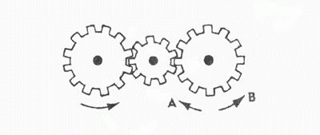
1. Если левая шестерня поворачивается в указанном стрелкой направлении, то в каком направлении будет поворачиваться правая шестерня?
1) В направлении стрелки А;
2) В направлении стрелки В;
3) Не знаю.

Slide 52
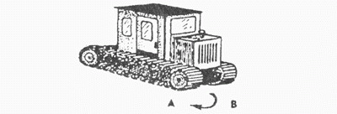
2. Какая гусеница должна двигаться быстрее, чтобы трактор поворачивался в указанном стрелкой направлении?
1) Гусеница А;
2) Гусеница В;
3) Не знаю.

Slide 53

Оценки
№ | Правильный ответ
1 | 2
2 | 2
Группы испытуе­мых | Уровень развития технического мышления (технических способностей)
 | Очень низкий | Низкий | средний | Высокий | Очень высокий
Юноши | Меньше 26 | 27-32 | 33-38 | 39-47 | Больше 48
Девушки | Меньше 17 | 18-22 | 23-27 | 28-34 | Больше 35

Slide 54
Диагностика познавательной мотивации
Методика для диагностики учебной мотивации школьников
(методика М. В. Матюхиной в модификации Н.Ц. Бадмаевой)
Диагностика школьной мотивации проводится в три этапа. На первом этапе ученику даются карточки с утверждениями и предлагается выбрать все карточки с мотивами, которые важны для обучения. На втором этапе среди всех карточек нужно выбрать только семь самых важных, а на третьем — только три.
Задача — определить, карточки с какими мотивами ученик выбрал два или три раза, и на основе списка мотивов сделать вывод о том, чем ребёнок руководствуется во время обучения. Суждения, которые школьник выбрал только один раз, считаются случайным выбором.
По итогам этой диагностики школьной мотивации составляется «карта мотивов» конкретного ученика. Что делать, если доминируют:
мотивы долга и ответственности: спросить у ребёнка: «Бывают ли такие моменты в учёбе, когда тебе становится интересно, увлекательно? Может быть есть моменты, когда ты получаешь удовольствие от того, что ты делаешь?»; попробовать найти то, что у него получается хорошо и приносит удовольствие, стараться сделать так, чтобы таких моментов в процессе обучения становилось больше.
потребность в общении и принятии: максимально часто включать таких детей в групповую работу, организовывать мини-проекты, дискуссии, работу в парах и группах.
потребность в достижении и стремление к престижу: подчёркивать достижения ребёнка не только в сравнении со сверстниками, но и в сравнении с самим собой в прошлом. Это позволит поддержать интерес к тем предметам, в которых ученик не слишком успешен, и которыми у него нет желания заниматься.
избегание неудачи: разобраться, что интересно ребёнку, и создавать ситуации успеха, концентрируя внимание на достижениях и тем самым работая на адекватную самооценку. Предоставлять выбор, спрашивая его мнение, чтобы поддержать потребность в автономии.

Slide 55
Методика для диагностики учебной мотивации школьников
Я понимаю, что ученик должен хорошо учиться.
Стремлюсь быстро и точно выполнять требования учителя.
Хочу окончить школу и учиться дальше.
Хочу быть культурным и развитым человеком.
Хочу получать хорошие отметки.
Хочу получать одобрение учителей и родителей.
Хочу, чтобы товарищи были всегда хорошего мнения обо мне.
Хочу, чтобы в классе у меня было много друзей.
Хочу быть лучшим учеником в классе.
Хочу, чтобы мои ответы на уроках были всегда лучше всех.
Хочу, чтобы не ругали родители и учителя.
Не хочу получать плохие отметки.
Люблю узнавать новое.
Нравится, когда учитель рассказывает что-то интересное.
Люблю думать, рассуждать на уроке.
Люблю брать сложные задания, преодолевать трудности.
Мне интересно беседовать с учителем на разные темы.
Мне больше нравится выполнять учебное задание в группе, чем одному.
Люблю решать задачи разными способами.
Люблю все новое и необычное.
Хочу учиться только на «4» и «5».
Хочу добиться в будущем больших успехов.
Анкета для исследования актуальной ситуации в области олимпиадного движения
Почему Вы решили участвовать в олимпиаде?
предложил учитель
предложили родители
хочу глубже познакомиться с изучаемым предметом
хочу развить свои творческие способности
хочу получить преимущество при поступлении
в среднее специальное/высшее учебное заведение
хочу выйти за пределы школьной программы
хочу стать победителем/призером олимпиады
мне нравится процесс создания собственного проекта
не принимаю участие в олимпиаде ___________

Slide 56
Мотивы познавательной деятельности и участия в олимпиадном движении
Соответствие утверждения определенным мотивам:
долга и ответственности: 1 — 2 утверждения;
самоопределения и самосовершенствования: 3 — 4;
благополучия: 5 — 6;
аффилиации (потребности в принятии, доверительных отношениях): 7-8;
престижа: 9 — 10;
избегания неудачи: 11 — 12;
учебно-познавательные (содержание учения): 13 — 14;
учебно-познавательные (процесс учения): 15 — 16;
коммуникативные: 17 — 18;
творческой самореализации: 19 — 20;
достижения успеха: 21 — 22.
Почему Вы решили участвовать в олимпиаде?
предложил учитель
предложили родители
хочу глубже познакомиться с изучаемым предметом
хочу развить свои творческие способности
хочу получить преимущество при поступлении
в среднее специальное/высшее учебное заведение
хочу выйти за пределы школьной программы
хочу стать победителем/призером олимпиады
мне нравится процесс создания собственного проекта
не принимаю участие в олимпиаде ___________

Slide 57
Спасибо за внимание!
ЦПМСС Красносельского района – Петергофское ш., дом 3, корп.1, литера Д
E-mail – pms32@yandex.ru
Сайт - cpmss.edu.ru

